Slide 1
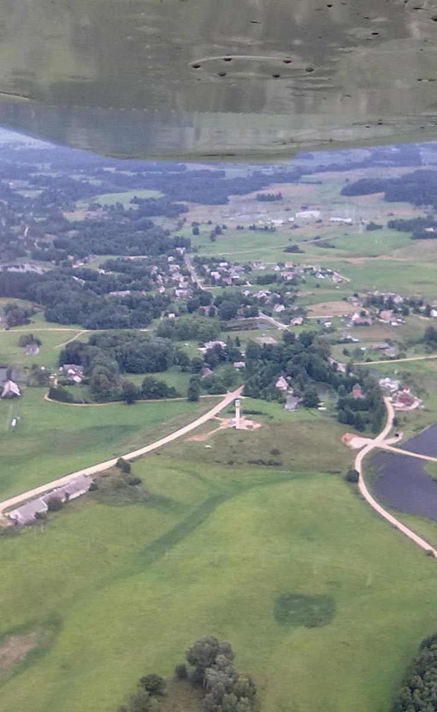
SIRUTĖNŲ KRAŠTO BENDRUOMENĖ
SIRUTĖNŲ KRAŠTO BENDRUOMENĖS ĮGYVENDINTI PROJEKTAI, ATEITIES PLANAI,KULTŪRINĖ VEIKLA

Slide 2
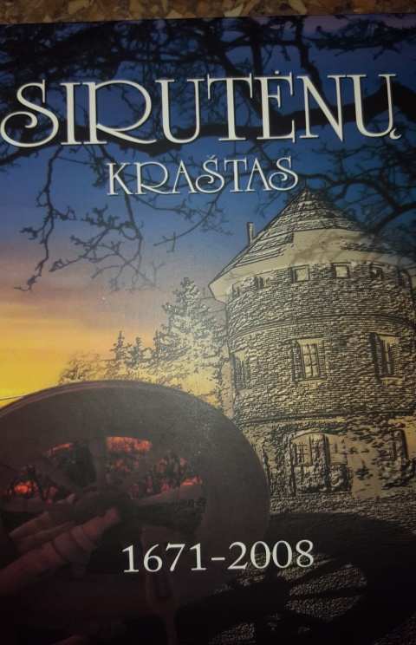
KNYGA SIRUTĖNŲ KRAŠTAS 1671-2008M.
RĖMĖJŲ, GYVENTOJŲ, KRAŠTIEČIŲ, SAVIVALDYBĖS MATERIALIAI PAREMTAS LABAI PAVYKĘS PROJEKTAS. SURINKTA IR PUBLIKUOTA DAUG ATSIMINIMŲ, NUOTRAUKŲ, ISTORIJOS FAKTŲ.

Slide 3
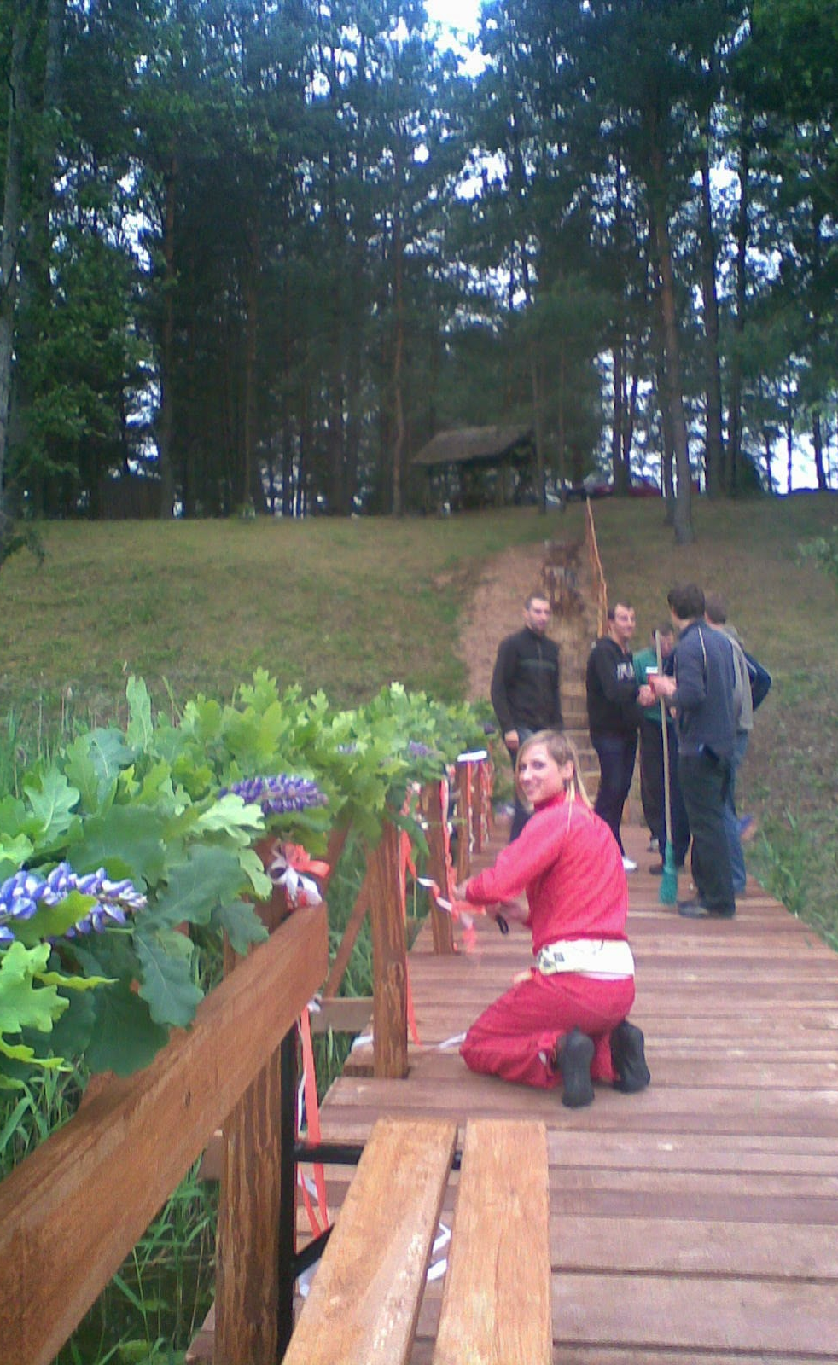
LIEPTAS
SAVIVALDYBĖS IR GYVENTOJŲ PASTANGOMIS 2009M. PASTATYTAS LIEPTAS , ĮRENGTA MAUDYKLA. DAUG PRISIDĖJO BENDRUOMENĖS JAUNIMAS

Slide 4
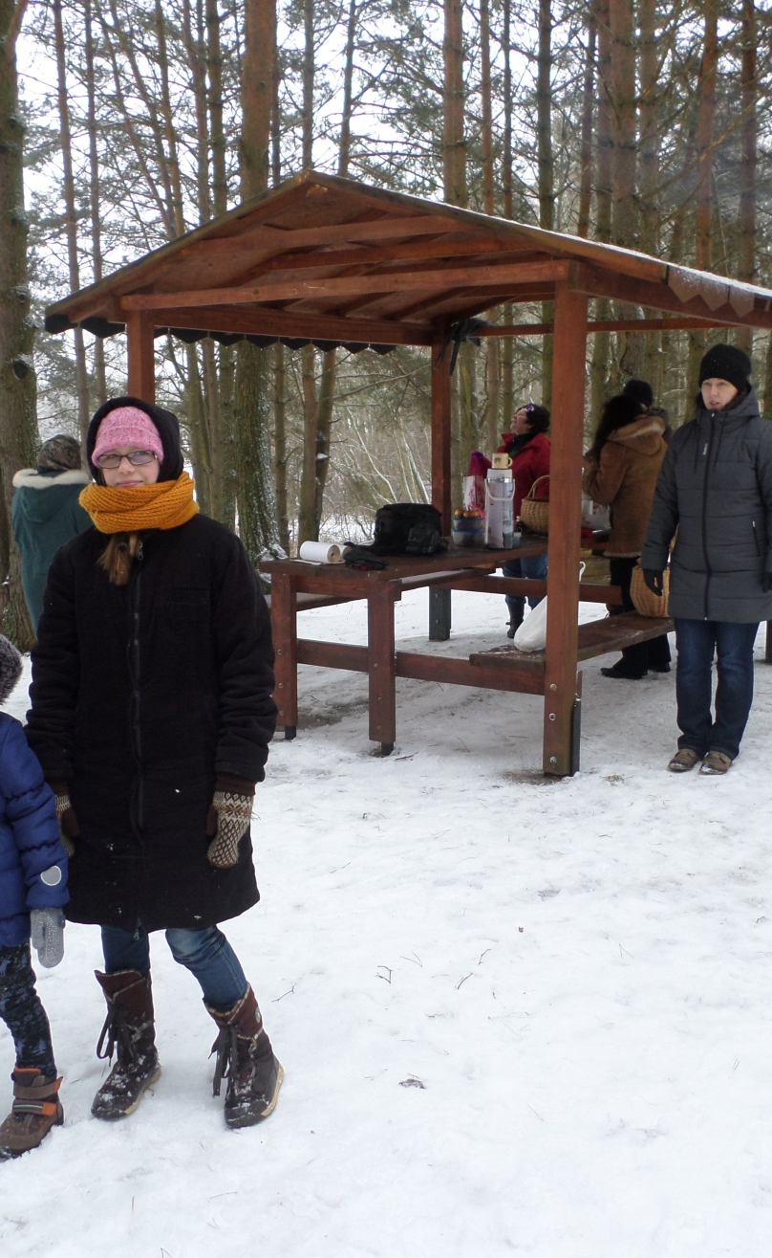
EUROPINIS PROJEKTAS -2010M.
RAŠIO EŽERO POILSINĖS SUTVARKYMAS
DIDŽIAUSIAS BENDRUOMENĖS ĮGYVENDINTAS PROJEKTAS.PASTATYTOS SŪPYNĖS, SUOLAI,STOGINĖ, PERSIRENGIMO KABINA, ŽIDINYS.

Slide 5
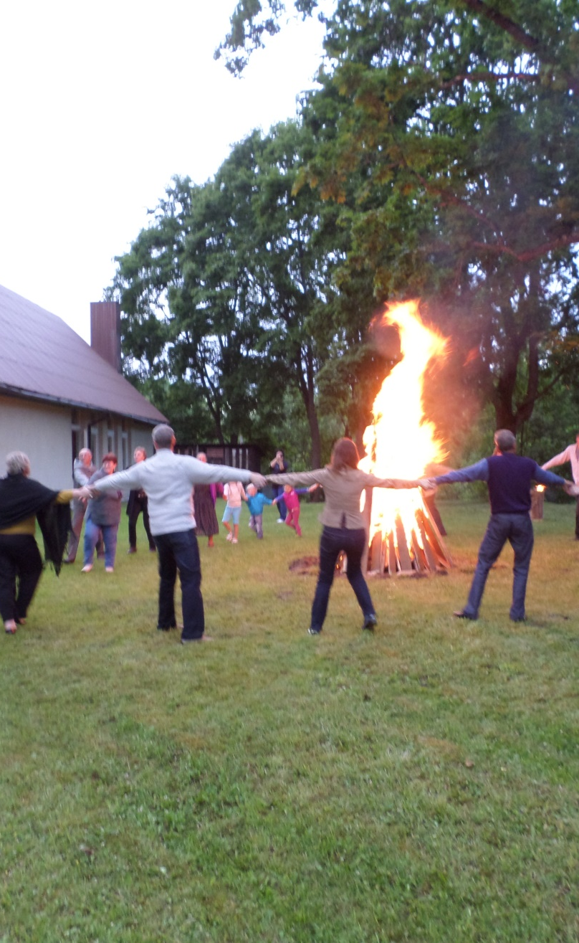
BENDRUOMENĖS GERBŪVIO TVARKYMAS, PASINAUDOJUS EUROPINE PARAMA
VIEŠŲ ERDVIŲ –POILSINĖS, SPORTO AIKŠTELĖS TVARKYMUI BUVO ĮSIGYTA SPEC. TECHNIKA .

Slide 6
ATEITIES PLANAI, SVAJONĖS...
LIEPTO REKONSTRUKCIJA, SPORTO AIKŠTYNO TVARKYMAS, BENDRUOMENĖS LAISVALAIKIO SALĖS REMONTAS.

Slide 7
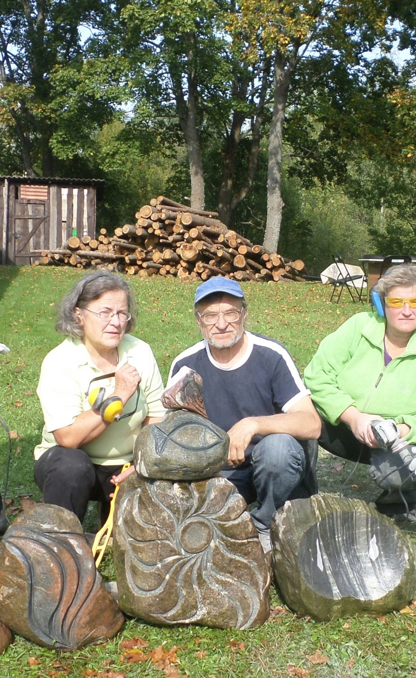
BENDRUOMENĖS KULTŪRINIS GYVENIMAS
SUORGANIZUOTI 3 PLENERAI-PRISILIETIMAS PRIE AKMENS.
AKMENS APDIRBIMO SUBTILYBIŲ MOKĖ SIRUTĖNIŠKIS V.ŠEMELIS.

Slide 8
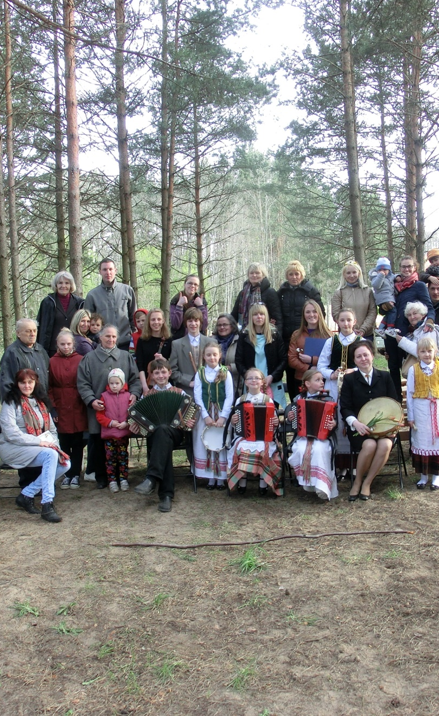
ŠVENTĖS
MOTINOS DIENOS MINĖJIMAS GAMTOJE.

Slide 9
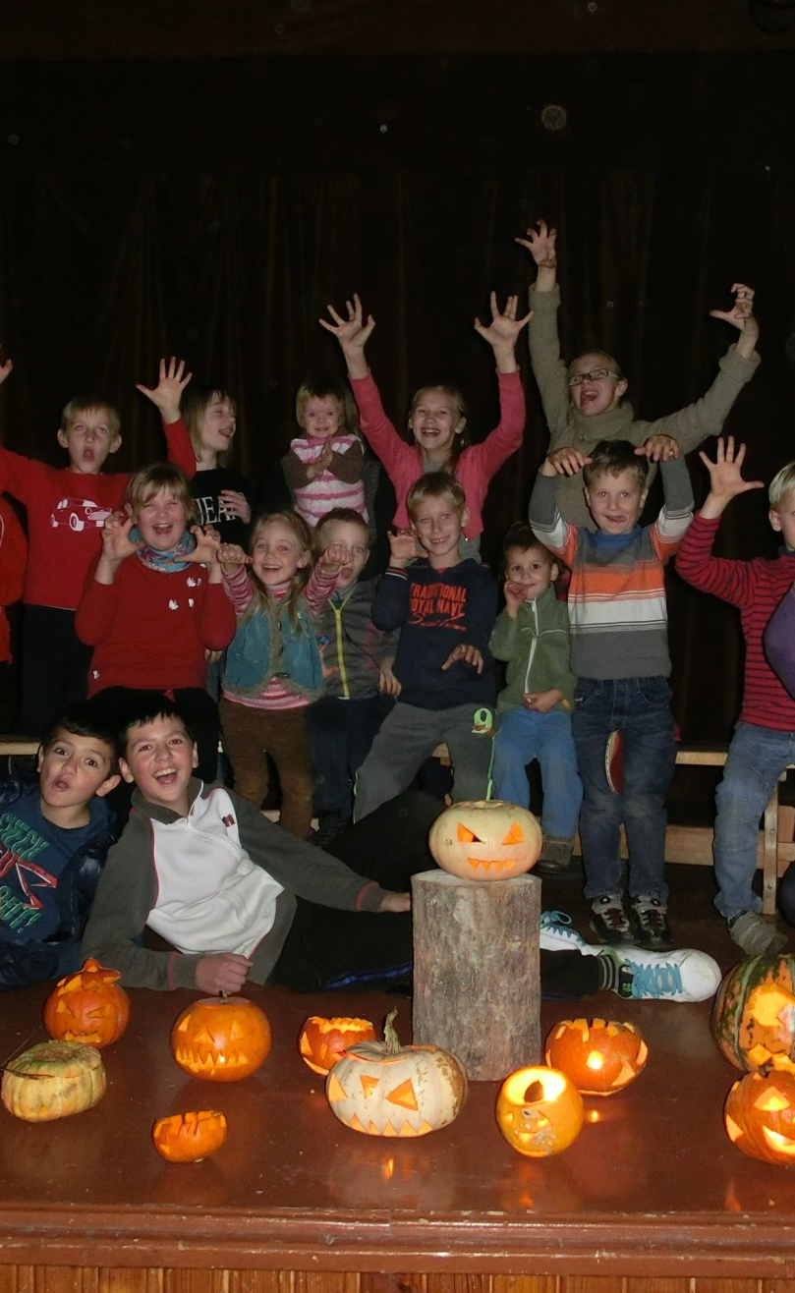
VAIKŲ UŽIMTUMAS
DROŽIAME MOLIŪGUS, LINKSMINAMĖS

Slide 10
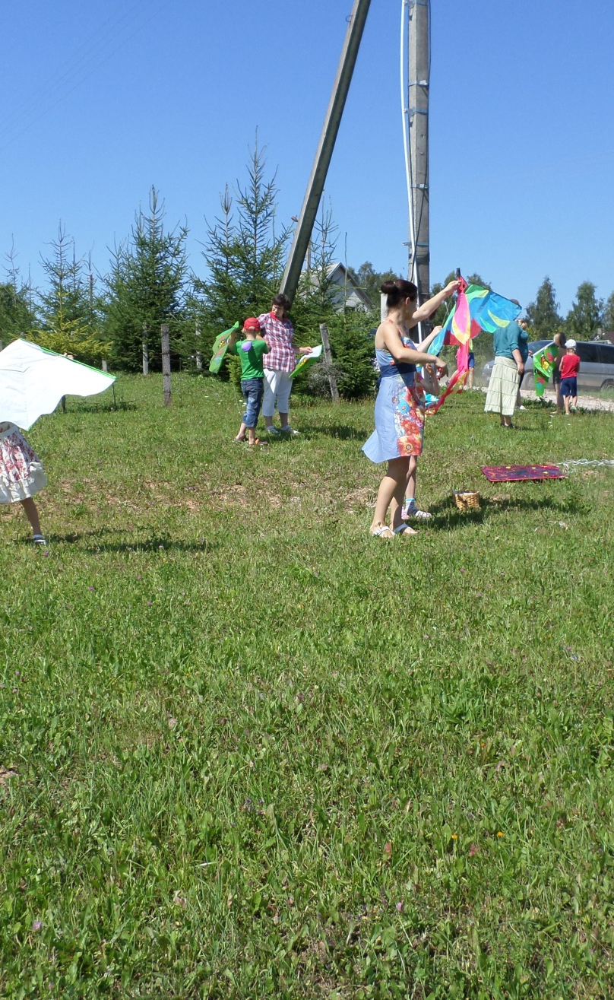
AITVARAI
PATYS GAMINAME,LEIDŽIAME, DŽIAUGIAMĖS!

Slide 11
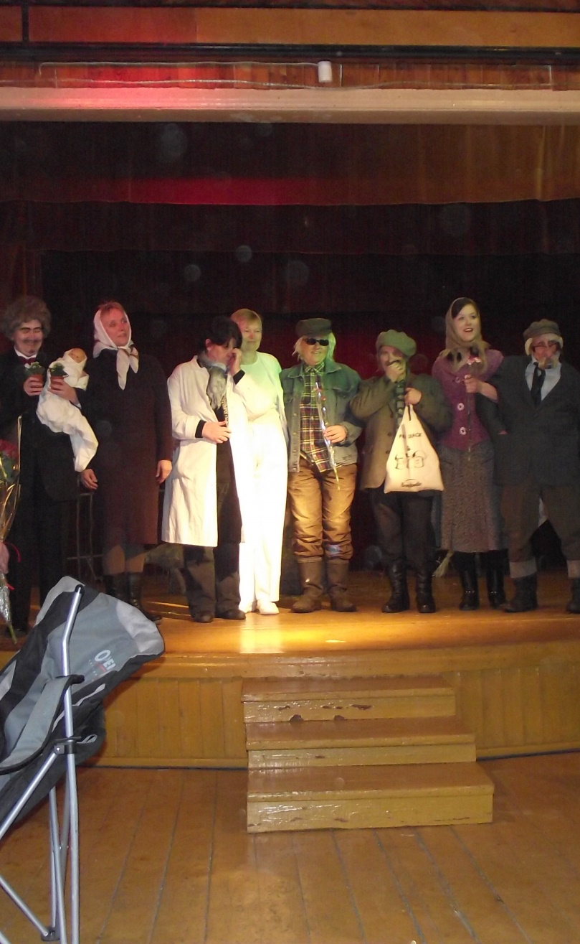
DRAMOS MĖGĖJŲ KOLEKTYVO GASTROLĖS
VAIDINAME VISUR, KUR KVIEČIA.
SUDEIKIAI.

Slide 12
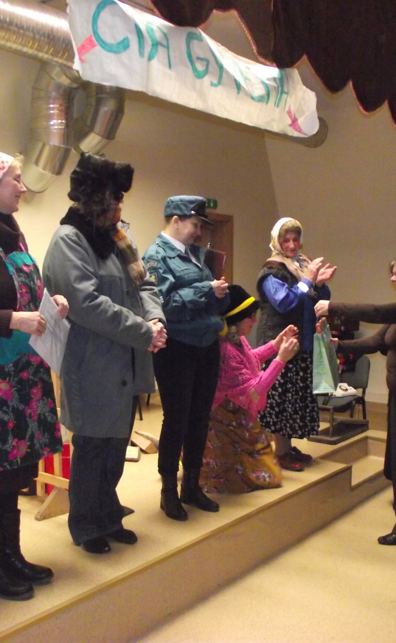
GASTROLĖS
DAUGAILIAI

Slide 13
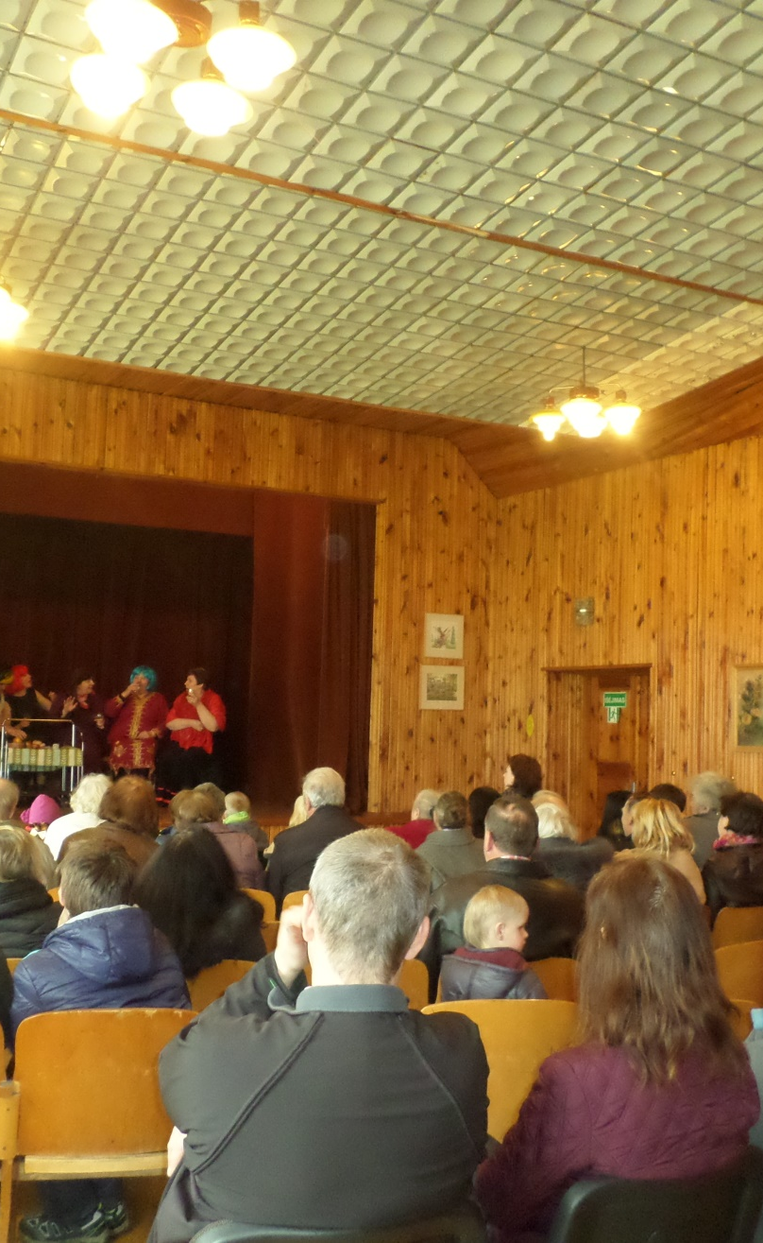
SVEČIAI-PALAIKOME DRAUGIŠKUS RYŠIUS SU KITOMIS BENDRUOMENĖMIS.
ANYKŠČIŲ RAJ. BIRŽINKOS BENDRUOMENĖ.

Slide 14
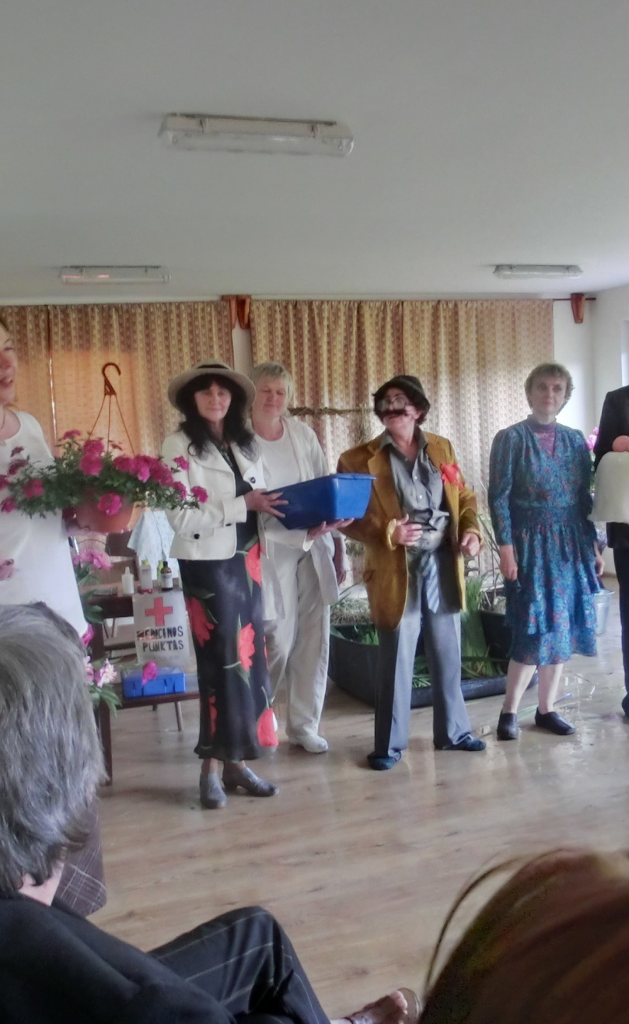
MES SVEČIUOSE
KATLIERIŲ BENDRUOMENĖS ŠVENTĖJE, ANYKŠČIŲ RAJONAS.

Slide 15
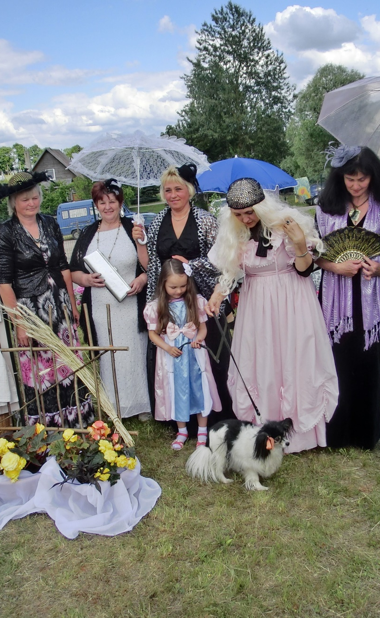
STENGIAMĖS ATSILIEPTI Į VVG KVIETIMUS☺
BENDRUOMENIŲ SĄSKRYDYJE PAČKĖNUOSE 2015M.

Slide 16
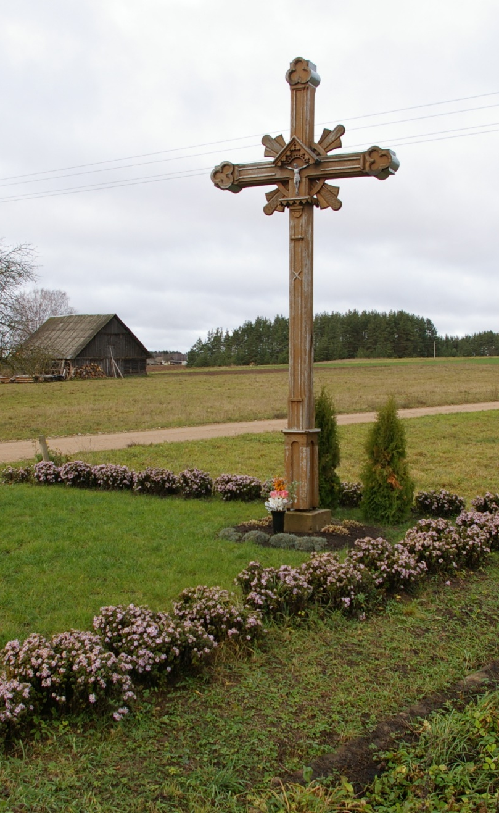
DĖKOJAME UŽ DĖMESĮ-
KVIEČIAME APSILANKYTI!

